Slide 1



273团队
【签订需求文档及草拟合同工作汇报】
汇报人：273团队 时间：2017年10月

Slide 2
目录
CONTENTS
01
02
03
04
05
前期准备
文档签订
会议记录
合同初稿
总结

Slide 3
01
前期准备

Slide 4
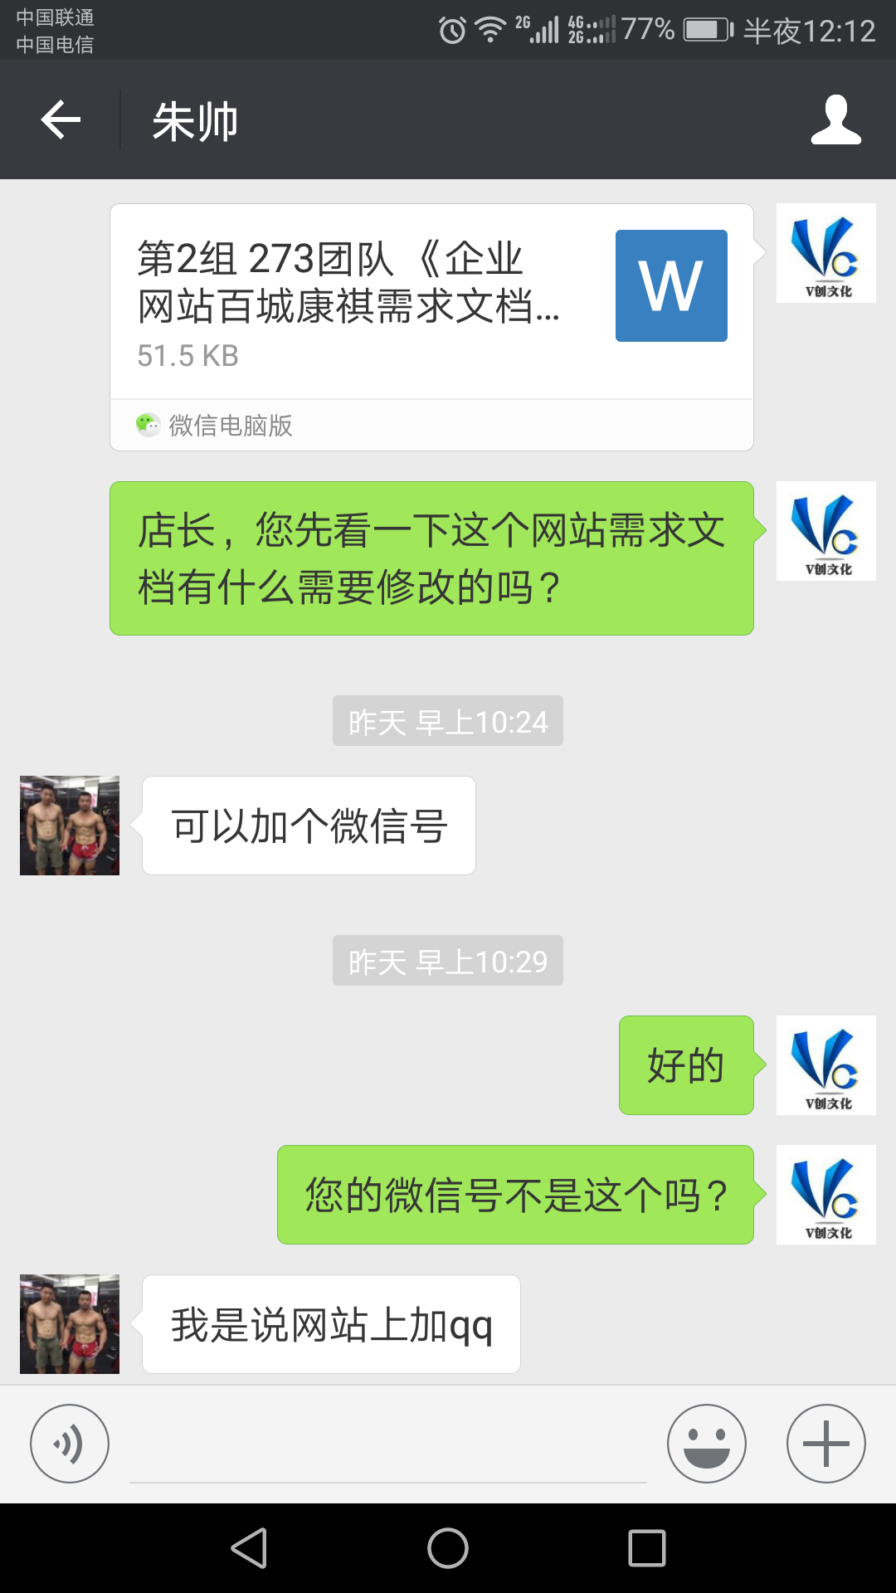
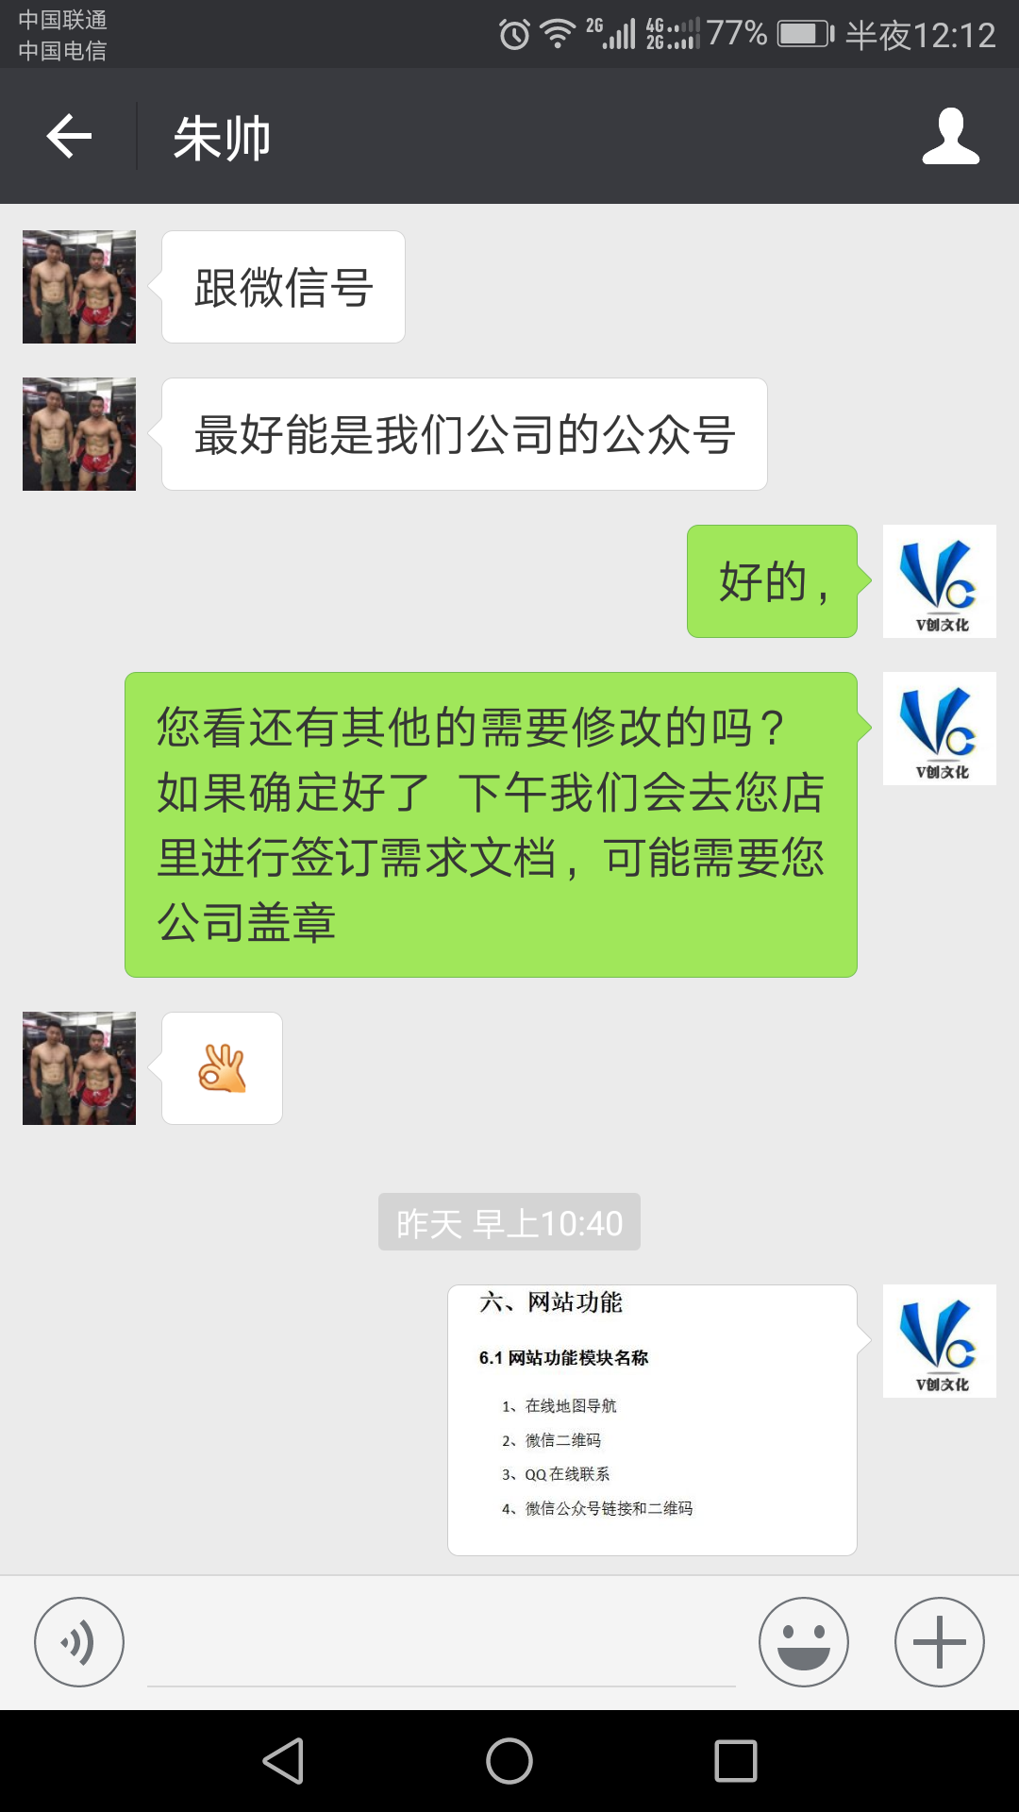
前期准备
由于需求文档需要签订，为以防客户还需修改需求文档。签订前先把文档发个客户看，客户满意后再签订。

Slide 5
02
文档签订
于2017年10月17日下午点......

Slide 6
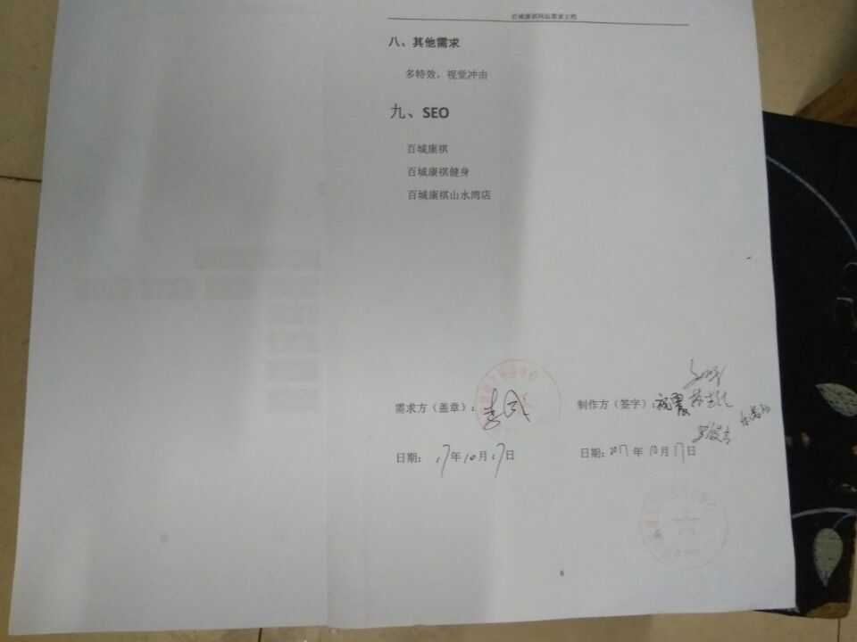
文档签订
到达地点，和客户刚开始谈，客户因临时有事，匆忙的签了字就离开了。
地点

Slide 7
03
会议记录

Slide 8
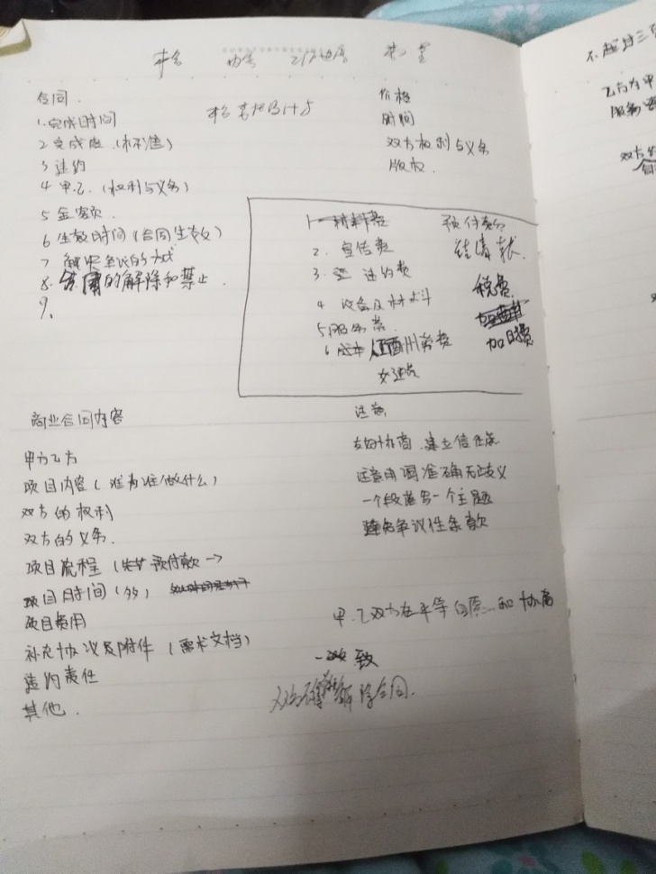
会议记录
时间：2017年10月12日
地点：崇美楼503
讨论合同内容

Slide 9
04
合同初稿

Slide 10
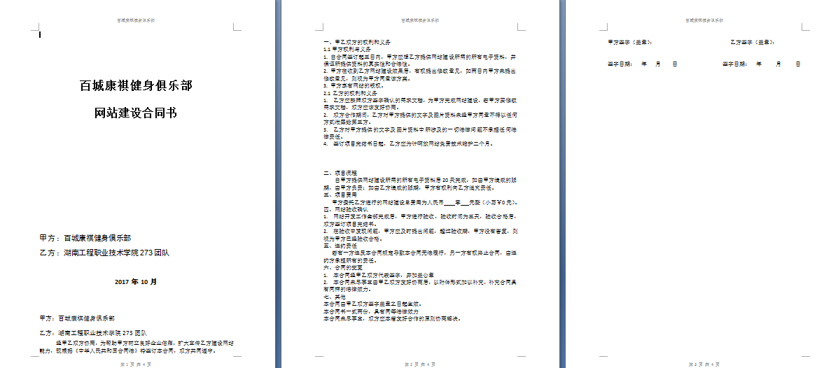
合同初稿

Slide 11
05
总结

Slide 12
总结
1、与客户友好协商，让客户对我们有信任感
2、提前协商好时间方面的事宜。
3、合同书要文字精准。

Slide 13
准备
开会
273团队
总结
前往
非常感谢您的观看
商谈

